Slide 1
1.1 Conocimiento de la calefacción, ventilación y aire acondicionado y del sistema de distribución de edificios (HVAC)
BLOQUE 1: La teoría de la planificación de sistemas geotérmicos

Slide 2
Objetivos del módulo
Bienvenido al módulo: Conocimiento de calefacción, ventilación y aire acondicionado y sistema de distribución de edificios (HVAC)
Al final de este módulo deberás ser capaz de:
Saber los diferentes componentes y características del HVAC.
Saber los diferentes componentes y características del sistema de distribución de los edificios.
Identificar y describir como el HVAC y los componentes de la distribución de edificios trabajan juntos.
Instalar diferentes componentes de HVAC.
Notes:
Pautas para el instructor
Este archivo.ppt es una plantilla que deben utilizar los proveedores de FP para preparar el material de formación.
Se sugieren de 30 a 40 diapositivas de Power Point para una (1) hora de programa de entrenamiento,
Hay 3 diapositivas predefinidas para ser rellenadas por ti, tituladas “Objetivos del módulo,”, “Conclusión”, “Fin del módulo”.
El material deberá ser enviado en formato editable.
Fuente sugerida: Arial
Tamaño de fuente sugerida: 16
Espaciado sugerido: 1,5
Los archivos ppt/pptx deberán tener una estructura clara, unidades definidas y títulos de diapositva únicas.
Los contenidos de las diapositvas del ppt/pptx no deberán exceeder los márgenes predefinidos.
Las imágenes, diagramas, etc. deberán ser acompañados con una descripción.
Si deseas incluir preguntas de comprensión (opción múltiple, respuestas múltiples, verdadero/falso, coincidencia, etc.) para mejorar la comprensión de la teoría por parte de los usuarios, debes incluirlas en el archivo ppt/pptx.
Las preguntas que se utilizarán para la autoevaluación y las pruebas de evaluación final deben seguir un formato predefinido que se enviará desde SQLearn en un archivo.xls.

Slide 3
Introduction
El calor suministrado por la bomba de calor en un sistema de calefacción debe ser suministrado dentro del sistema de calefacción.
Como mínimo tienes que separar entre:
Calor (y/o frío) para calentar el edificio
Agua caliente
En esta unidad aprenderás qué componentes son los más utilizados, cuáles son las diferencias entre un sistema de calefacción con bomba de calor y un sistema de calefacción con caldera impulsada por combustibles fósiles.

Slide 4
Introducción
Las partes esenciales del sistema de calefacción combinadas con una bomba de calor son en su mayoría las mismas que las de un sistema impulsado por combustibles fósiles. La bomba de calor es el generador de calor de un sistema de calefacción central para todo el edificio.
Para introducir el calor en el edificio se necesita una instalación de calefacción (como los radiadores), que en su mayor parte es impulsada por el agua como medio de transferencia de calor. La principal diferencia es el nivel de temperatura de funcionamiento del sistema (→ xxx.yyyy). Un sistema de calefacción con bomba de calor funciona eficientemente con una temperatura de entrada relativamente baja (hasta 35°C).
Típicamente también se utiliza un acumulador de calor.
Si se suministra agua caliente también por medio de la bomba de calor, hay que instalar un sistema común de distribución de agua caliente, así como un depósito.

Slide 5
Temperatura de entrada
Para posibilitar una temperatura de entrada relativamente baja (hasta 35°C) es necesario utilizar un panel de calefacción.
Los radiadores convencionales utilizan temperaturas de flujo superiores a 55°C y en la mayoría de los casos no son adecuados.
Dispositivos de calefacción de paneles:
Sistema de calefacción por suelo radiante
Paneles de calefacción de techo
Techo termoactivo
Otra solución posible es instalar fan coils.

Slide 6
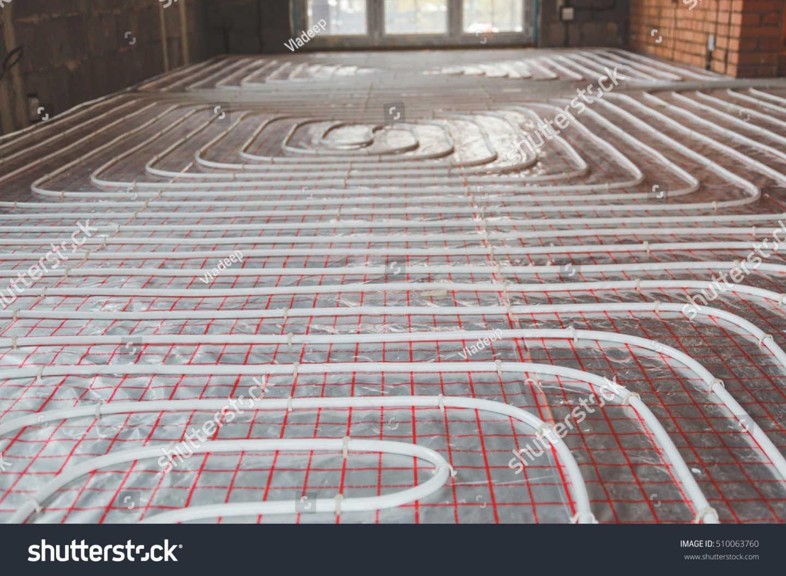
Sistema de calefacción por suelo radiante
Notes:
Pic shutterstock

Slide 7
Sistema de calefacción por suelo radiante
La calefacción por suelo radiante tiene una larga historia que se remonta al año 5.000 a.C. (en Corea) y es bien conocida desde el Imperio Romano.
Los sistemas hidrónicos utilizan agua (→ medio de transferencia de calor) en circuito cerrado, que se instalan en el pavimento. El agua circula entre el suelo y la bomba de calor (o la caldera) para distribuir el calor.
Notes:
Pic shutterstock

Slide 8
Sistema de calefacción por suelo radiante
Si se combinan el sistema de calefacción por suelo radiate con un con edificios de alto rendimiento (edificios de nueva construcción y/o edificios mejorados), podrá utilizar temperaturas de flujo bajas en la calefacción y temperaturas de flujo altas en la refrigeración.
Normalmente, los sistemas bajo suelo se combinan con sistemas geotérmicos o solares térmicos.
Notes:
Pic shutterstock

Slide 9
Sistema de calefacción por suelo radiante
Ventajas
La calefacción por suelo radiante de baja temperatura se empotra en el suelo o se coloca bajo el revestimiento del suelo. Como tal, no ocupa ningún espacio en la pared.
La transferencia de calor ocurre principalmente a través de la radiación (en lugar de la convección). El calor radiante es más cómodo.
Es posible una temperatura de entrada baja.
Notes:
Pic shutterstock

Slide 10
Sistema de calefacción por suelo radiante
Construcción del suelo
Echa un vistazo a la construcción del suelo. Debe ser compatible con el sistema de calefacción por suelo radiante. No todas las estructuras, espesores y capas coinciden con un sistema de calefacción por suelo radiante.
Notes:
Pic shutterstock

Slide 11
Sistema de calefacción por suelo radiante
Tipos de instalación:
Las instalaciones húmedas se empotran en el hormigón / solera durante la construcción inicial (→ el hormigón sigue estando "húmedo") o en una capa separada añadida para este fin.
Las instalaciones secas se colocan en capas por debajo o por encima y por debajo del piso terminado.
Los tubos son de polietileno y tienen un diámetro de ~16mm
Notes:
Pic shutterstock

Slide 12
Calefacción de techo/ calefacción de paneles
Calefacción de techo/ calefacción de paneles
Otra opción es utilizar la calefacción de techo/ calefacción de paneles en lugar del suelo radiante.
Ambos sistemas tienen las mismas ventajas (no requieren espacio en la pared/ bajas temperaturas de flujo/ transferencia de calor radiante). No se instalará en el suelo, sino en la pared o en el techo.
Normalmente no se instalará como una sola tubería (donde se puede elegir entre espaciamiento, intervalo y/o distancia) sino como paneles prefabricados.

Slide 13
Calefacción de techo/ calefacción de paneles
Calefacción de techo/ calefacción de paneles
El uso de la calefacción de techo / calefacción de paneles causa dos desventajas menores:
Otras instalaciones en la pared/techo (instalaciones eléctricas/ tornillos/ clavos) contrastan con los paneles de calefacción.
A medida que la temperature aumenta, una instalación en el suelo es más sensible que una en el techo.

Slide 14
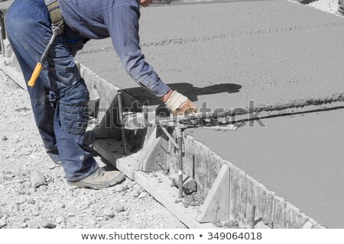
Activación del núcleo de hormigón
Activación del núcleo de hormigón / activación de componentes
Otra opción es la activación del núcleo de hormigón/ activación de componentes.
Los tubos para la distribución del calor no se colocan en la solera, sino directamente en el techo de hormigón.
Esto permite la activación del componente sólido para calefacción/refrigeración.
Notes:
Pic shutterstock

Slide 15
Activación del núcleo de hormigón
Activación del núcleo de hormigón / activación de componentes
Dado que los cambios de temperatura son muy lentos (grandes masas), este tipo de calefacción sólo es adecuado para edificios con necesidades de calefacción muy regulares.
Por lo tanto, se utilizan principalmente en edificios de oficinas, más que en viviendas.
Notes:
Pic shutterstock

Slide 16
Fan coils
Los fan coils, también con soporte de agua, son también una opción para la distribución del calor.
Un ventilador aumenta la disipación de calor por convección y, por lo tanto, aumenta el rendimiento.
Notes:
Pic shutterstock

Slide 17
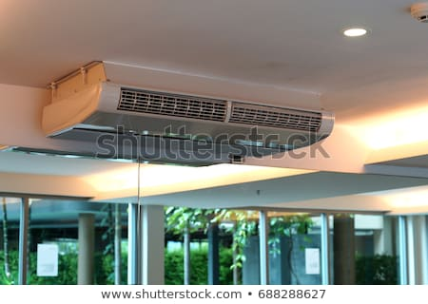
Fan coils
Las principales desventajas son las emisiones sonoras del soplador, el tiro resultante y la turbulencia del polvo. En general, el confort es menor que con los sistemas de calefacción de superficie.
Notes:
Pic shutterstock

Slide 18
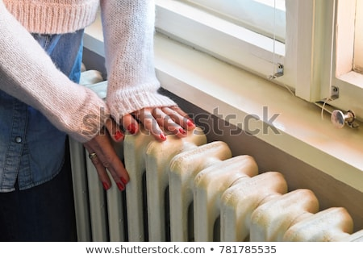
Radiadores
Como se muestra, los radiadores son, en principio, menos adecuados.
En casos individuales - con casas aisladas o radiadores sobredimensionados - pueden seguir utilizándose, incluso con temperaturas de flujo bajas.
Si se van a seguir utilizando radiadores, especialmente en el reequipamiento de bombas de calor, se debe calcular cuidadosamente si tienen un rendimiento suficiente.
Notes:
Pic shutterstock

Slide 19
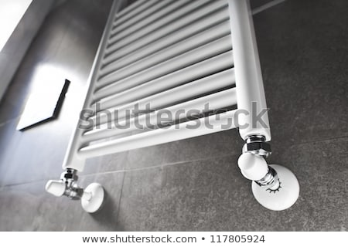
Radiadores de baño
Aunque los radiadores no son la primera opción, los radiadores para baños pueden combinarse con la calefacción por suelo radiante. Esto no sirve necesariamente para templar el cuarto de baño, sino más bien para la comodidad de secar las toallas en este caso.
Notes:
Pic shutterstock

Slide 20
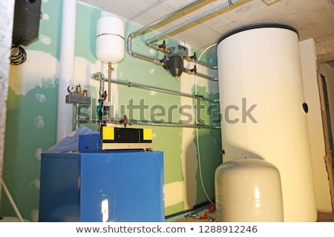
Depósito tampón de calefacción
La tarea central de un acumulador intermedio es absorber el calor y volver a liberarlo cuando sea necesario. Mientras tanto, la energía térmica se almacena.
La ventaja para el generador de calor (la bomba de calor) es que no tiene que ser pulsado tan a menudo.
El depósito tampón de calefacción amortigua los picos de demanda de calor
Notes:
Pic shutterstock

Slide 21
Depósito tampón de calefacción
Principio de funcionamiento
El depósito intermedio se coloca en el circuito de calefacción entre el generador de calor y los consumidores de calor. Dado que la mayoría de los sistemas de calefacción centralizados utilizan agua como medio de transferencia de calor, se llena un depósito intermedio con agua. El depósito intermedio es, por lo tanto, un gran recipiente o depósito por el que circula el agua de calefacción. El agua caliente fluye hacia arriba y el agua de retorno más fría hacia abajo.
Notes:
Pic shutterstock

Slide 22
Depósito tampón de calefacción
Sistema hidráulico
Un tampón recibe el agua refrigerada de los consumidores de la corriente de retorno y la alimenta con el agua caliente almacenada de los generadores de calor cuando se necesita el calor. El acumulador intermedio puede absorber el calor de los generadores de calor sin tener que recibir calor de los consumidores al mismo tiempo. Esto también significa que los consumidores pueden recibir calor cuando no hay ningún generador de calor en funcionamiento. Esto da como resultado una estratificación térmica en el tanque intermedio, ya que la densidad del agua en relación con un volumen depende de la temperatura. El agua caliente es más ligera que el agua fría y se encuentra en la parte superior. De este modo, el retorno se introduce en la parte inferior del depósito de inercia y el agua caliente se evacua de nuevo en la parte superior. A continuación, el generador o generadores de calor de calefacción alimentan el acumulador tampón en la parte superior, en función de la temperatura del calor de calefacción.

Slide 23
Depósito tampón de calefacción
Variantes del tampón de calefacción
acumulador de carga estratificado:
Depósitos tampón especiales con un ingenioso sistema de capas, los llamados acumuladores de carga estratificada: Mientras que los acumuladores tampón normales mezclan el agua de retorno fría y el agua de alimentación caliente de forma muy homogénea, de modo que el agua caliente sólo se puede extraer cuando están llenos, un acumulador de carga estratificada mantiene un sistema de capas de temperatura para que el agua caliente se pueda extraer siempre desde arriba, incluso si no está completamente llena.
Notes:
Pic shutterstock

Slide 24
Depósito tampón de calefacción
Variantes del tampón de calefacción
Almacenamiento higiénico
Además de los acumuladores tampón para el agua de calefacción, también hay acumuladores adicionales para el agua potable caliente. Los tanques de almacenamiento higiénico representan una combinación de ambos sistemas. El acumulador intermedio se combina con una estación de agua dulce a través de la cual fluye el agua de calefacción del acumulador intermedio y transfiere el calor de calefacción al agua de servicio. De este modo es posible tomar siempre agua recién calentada de los grifos, mientras que los tanques de almacenamiento de agua caliente convencionales almacenan agua caliente durante un período de tiempo más largo.
Notes:
Pic shutterstock

Slide 25
Depósito tampón de calefacción
Variantes del tampón de calefacción
Almacenamiento combinado
Los acumuladores combinados son acumuladores tampón y acumuladores de agua caliente combinados. Almacenan agua caliente sanitaria y de calefacción en un depósito y la liberan cuando es necesario. Dado que el agua potable y el agua de calefacción no deben mezclarse, el depósito tiene dos circuitos separados. La ventaja es sobre todo el ahorro de espacio en comparación con dos tanques de almacenamiento separados.
Notes:
Pic shutterstock

Slide 26
Depósito tampón de calefacción
Esquema de un depósito tampon de calefacción

Slide 27
Cálculo del sistema de calefacción por suelo radiante
La producción de un sistema de calefacción - independientemente de la calefacción por suelo radiante o de los radiadores - depende del nivel de temperatura del circuito de calefacción.
Para poder diseñar correctamente la calefacción, es absolutamente necesario un cálculo de la carga de calefacción habitación por habitación (ver xxx).
El área para la transferencia de calor debe ser diseñada de acuerdo con la carga de calentamiento.
Para garantizar la eficiencia del sistema, es importante dimensionar el sistema para temperaturas de flujo bajas.

Slide 28
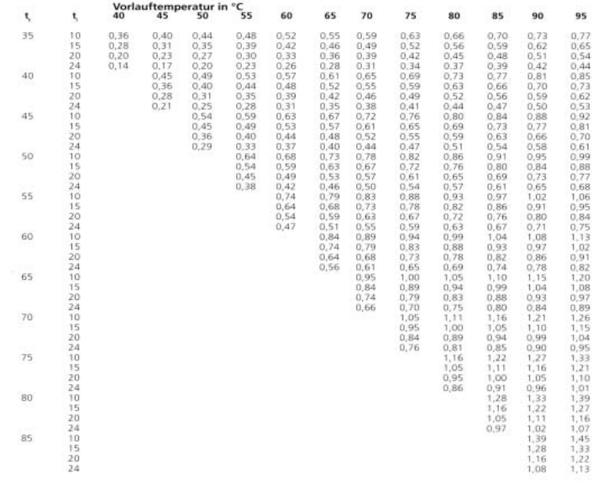
Cálculo del sistema de calefacción por suelo radiante
Emisión de un radiador - Ejemplo
Notes:
Pic shutterstock

Slide 29
Cálculo del sistema de calefacción por suelo radiante
Emisión de un radiador – Ejemplo
Bajo las condiciones de temperatura de flujo interna: 90°C / temperatura de retorno: 70°C / temperatura ambiente: 20°C, un radiador dado tiene una salida dada.
Si se modifican las condiciones dadas (temperatura de flujo interna / temperatura de retorno / temperatura ambiente), la emisión del radiador cambia.
La tabla muestra los factores:
Notes:
Pic shutterstock

Slide 30
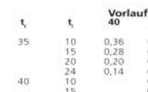
Cálculo del sistema de calefacción por suelo radiante
Emisiones de un radiador – Ejemplo
Así que si cambias a
temperatura de flujo interna: 40°C
temperatura de retorno: 35°C
temperatura ambiente: 20°C
El factor es 0,2 - Al mismo radiador le queda sólo una quinta parte de su potencia.
Notes:
Pic shutterstock

Slide 31
Cálculo del sistema de calefacción por suelo radiante
El cálculo del sistema de calefacción por suelo radiante sigue las mismas reglas:
Variables de entrada:
nivel de temperatura de calentamiento,
diferencia de temperatura,
temperatura de las habitaciones,
longitud de los tubos,
distancia entre tuberías,
área de la habitación.
Con estos parámetros se puede calcular el sistema. Existen diferentes soluciones de software para este problema.
Notes:
Pic shutterstock

Slide 32
Cálculo del sistema de calefacción por suelo radiante
Introducción – Cálculo del Sistema de calefacción por suelo radiante
.
Notes:
Only ingerman available

Slide 33
Cálculo del sistema de calefacción por suelo radiante
Como en el caso de la generación combinada de calor con combustibles fósiles, se deben tener en cuenta los siguientes puntos a la hora de planificar los sistemas de calefacción por suelo radiante:
Temperatura máxima del suelo o temperatura mínima del suelo en modo refrigeración
Longitud de los circuitos de calefacción individuales
Instalación del distribuidor
Control de la temperatura ambiente mediante termostatos o sensores de temperatura ambiente
Control de las válvulas de control en modo calefacción/refrigeración
Esto debe ser implementado de acuerdo con las regulaciones técnicas y es independiente del uso de una bomba de calor.

Slide 34
Final del módulo
Este es el final del módulo: Conocimiento de calefacción, ventilación y aire acondicionado y sistema de distribución de edificios (HVAC)
Ahora
conoces los diferentes componentes y características del HVAC.
conoces los diferentes componentes y las características del sistema de distribución de edificios.
puedes identificar y describer cómo el HVAC y los components de distribución de edificos actúan conjuntamente.
puedes instalar diferentes components de HVAC.
Notes:
Pautas para el instructor
Este archivo.ppt es una plantilla que deben utilizar los proveedores de FP para preparar el material de formación.
Se sugieren de 30 a 40 diapositivas de Power Point para una (1) hora de programa de entrenamiento,
Hay 3 diapositivas predefinidas para ser rellenadas por ti, tituladas “Objetivos del módulo,”, “Conclusión”, “Fin del módulo”.
El material deberá ser enviado en formato editable.
Fuente sugerida: Arial
Tamaño de fuente sugerida: 16
Espaciado sugerido: 1,5
Los archivos ppt/pptx deberán tener una estructura clara, unidades definidas y títulos de diapositva únicas.
Los contenidos de las diapositvas del ppt/pptx no deberán exceeder los márgenes predefinidos.
Las imágenes, diagramas, etc. deberán ser acompañados con una descripción.
Si deseas incluir preguntas de comprensión (opción múltiple, respuestas múltiples, verdadero/falso, coincidencia, etc.) para mejorar la comprensión de la teoría por parte de los usuarios, debes incluirlas en el archivo ppt/pptx.
Las preguntas que se utilizarán para la autoevaluación y las pruebas de evaluación final deben seguir un formato predefinido que se enviará desde SQLearn en un archivo.xls.

Slide 35
Final de la unidad
3.4 Principios de las auditorías energéticas y clasificación/control de calidad

